Slide 1

PHÒNG GIÁO DỤC VÀ ĐÀO TẠO QUẬN LONG BIÊN
TRƯỜNG MẦM NON GIA QUẤT
LĨNH VỰC PHÁT TRIỂN NGÔN NGỮ
Đề tài: Thơ: Cây đào
Lứa tuổi: Nhà trẻ ( 24- 36 tháng)
Giáo viên: Ngô Thị Vân

Slide 2
1. Ổn định tổ chức:

Slide 3

2. Phương pháp, hình thức tổ chức:
* HĐ1: Cô đọc thơ cho trẻ nghe
Bài thơ: Cây đào
Tác giả: Nhược Thủy

Slide 4
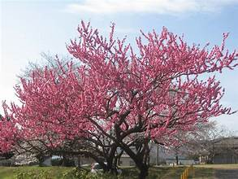
Cây đào đầu xóm
Lốm đốm nụ hồng

Slide 5
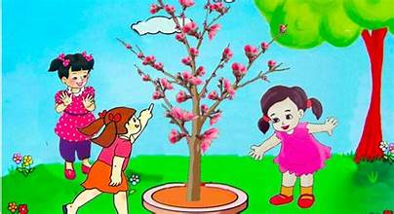
Chúng em chỉ mong
Mùa đào mau nở

Slide 6
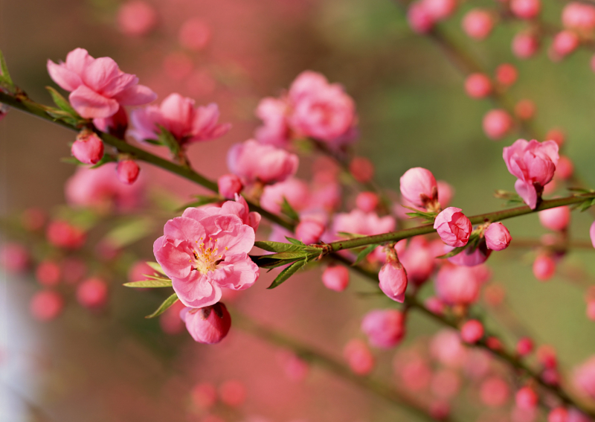
Bông đào nho nhỏ
Cánh đào hồng tươi

Slide 7

Hễ thấy hoa cười
Đúng là tết đến

Slide 8
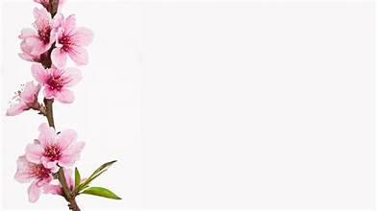
* HĐ2: Đàm thoại trích dẫn

Slide 9

* HĐ3: Trẻ đọc thơ

Slide 10

3. Kết thúc: Cô và trẻ hát bài:
Bánh chưng xanh

